Slide 1


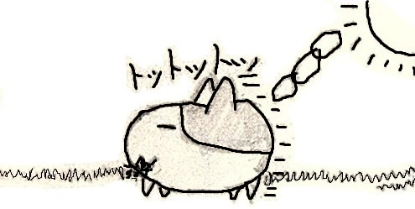



どらにゃんクリニック
獣医師:中野綾子

Slide 2
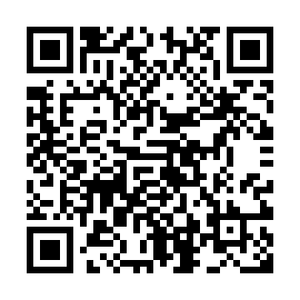
手術予約
070-5342-4583 (9:00-19:00)
LINE@
どらにゃんクリニック
〒651-1113
神戸市北区鈴蘭台南町3丁目9-3
アパルトマンサンクフォイユ102号室
問い合わせ・往診予約
251ousin@gmail.com

Slide 3
手術予約
070-5342-4583 (9:00-19:00)
LINE@
どらにゃんクリニック
どらにゃんクリニック
獣医師:中野綾子
〒651-1113
神戸市北区鈴蘭台南町3丁目9-3
アパルトマンサンクフォイユ102号室
問い合わせ・往診予約
251ousin@gmail.com
手術予約
070-5342-4583 (9:00-19:00)
LINE@
どらにゃんクリニック
どらにゃんクリニック
獣医師:中野綾子
〒651-1113
神戸市北区鈴蘭台南町3丁目9-3
アパルトマンサンクフォイユ102号室
問い合わせ・往診予約
251ousin@gmail.com
手術予約
070-5342-4583 (9:00-19:00)
LINE@
どらにゃんクリニック
どらにゃんクリニック
獣医師:中野綾子
〒651-1113
神戸市北区鈴蘭台南町3丁目9-3
アパルトマンサンクフォイユ102号室
問い合わせ・往診予約
251ousin@gmail.com
手術予約
070-5342-4583 (9:00-19:00)
LINE@
どらにゃんクリニック
どらにゃんクリニック
獣医師:中野綾子
〒651-1113
神戸市北区鈴蘭台南町3丁目9-3
アパルトマンサンクフォイユ102号室
問い合わせ・往診予約
251ousin@gmail.com
手術予約
070-5342-4583 (9:00-19:00)
LINE@
どらにゃんクリニック
どらにゃんクリニック
獣医師:中野綾子
〒651-1113
神戸市北区鈴蘭台南町3丁目9-3
アパルトマンサンクフォイユ102号室
問い合わせ・往診予約
251ousin@gmail.com

